Slide 1
Matrizes
Prof. Lucas Arruda Ramalho
Notes:
SPRACE RGB Color: 104 30 23
214 199 159

Slide 2
Matriz ou Array
Nomenclatura depende da linguagem de programação ou bibliografia utilizada
Significado: Sequência de objetos (variáveis) do mesmo tipo.
Podem ser
Unidimensionais - Vetores
Bidimensionais - Matrizes
Tridimensionais - Cubos
Normalmente utilizado para tipos como int, float, char

Slide 3
Matrizes unidirecionais (Vetores)
A aplicação de matrizes tem objetivo de agrupar valores e atributos correlatos e uma estrutura apenas
Essa ferramenta auxilia os algoritmos a resolver problemas mais complexos
Ordenação
Contagem
Escalabilidade
Busca
Somatório
Variáveis comuns
nota_1 : inteiro;
nota_2 : inteiro;
nota_3 : inteiro;
nota_n : inteiro;
Variável em vetor
notas[n] : inteiro;
Onde n é o número de posições do vetor
Variável em matriz
notas[n][m] : inteiro;
Onde n é o número de colunas
Onde m é o número de linhas

Slide 4
Matrizes unidirecionais (Vetores)
A aplicação de matrizes tem objetivo de agrupar valores e atributos correlatos e uma estrutura apenas
Essa ferramenta auxilia os algoritmos a resolver problemas mais complexos
Ordenação
Contagem
Escalabilidade
Busca
Somatório
vetor[6]={10, 20, 30, 40, 50, 60}
Nome do Vetor
Índice | Elemento
0 | 10
1 | 20
2 | 30
3 | 40
4 | 50
5 | 60

Slide 5
Escrita em vetor
Como constante
int vetor[8]={17, 15, 14, 18, 6, 1, 75, 2};
Como variável
int vetor[8], i;
for (i=0;i<8;i++){
printf(“Digite o valor %d”, i);
scanf(“%d”, &vetor[i]);
}

Slide 6
Leitura em vetor
int vetor[8], i;
for (i=0;i<8;i++){
printf(“Indice %d – Elemento %d \n”, i, vetor[i]);
}

Slide 7
Atribuição em vetores
int vetor[8], i;
vetor[2]=45;
vetor[3]=15;
for (i=0;i<8;i++){
vetor[i]=0;
}

Slide 8
Exemplo
Faça um algoritmo que faça a média de altura de 8 alunos
1º - Utilizando variáveis simples
Soma = alt1+alt2+alt3+alt4+alt5+alt6+alt7+alt8
Média = soma/8
alt1, alt2, alt3, alt4, alt5, alt6, alt7, alt8
Media
Início
Fim

Slide 9
Exemplo
Faça um algoritmo que faça a média de altura de 8 alunos
2º - Utilizando vetor
soma = soma + alt[i]
i = i +1
alt[i]
Fim
i<8?
Início
Soma = 0
i=0
Média = soma/8
Media

Slide 10
Exercício
Desenvolver um programa que efetue a leitura de dez elementos de um vetor A. Construir um vetor B, observando a seguinte lei de formação: se o índice de A for par, atribuir para B o valor do elemento de A multiplicado por 5, sendo o índice de A ímpar, atribuir para B o Valor do elemento de A somado com 5. Imprimir o valor do vetor B.

Slide 11
Matrizes multidimensionais
A partir de uso de vetores, que são matrizes unidimensionais, o programador poderá fazer uso de matrizes com mais dimensões de acordo com a aplicação.
Recomendação de uso: Representação de tabelas (do estilo excel) poderá um apenas uma variáveis receber vários atributos diferentes sobre um mesmo tópico
Meses | Ganhos | Gastos | Saldo
Janeiro (1) | 12000 | 8000 | 4000
Fevereiro (2) | 13000 | 10000 | 3000
Março (3) | 9000 | 8000 | 1000
balanco [0][0]
12000 8000 4000
13000 10000 3000
9000 10000 1000
Matriz ‘int balanco [3][3]’
L C
balanco [2][1]

Slide 12
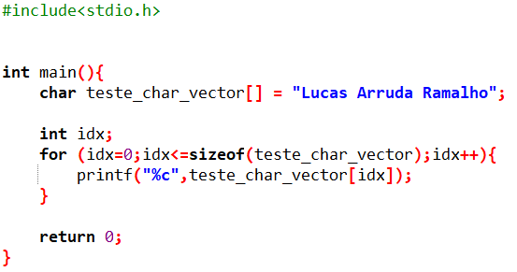
Cadeias de Caracteres - Vetor
Criar um vetor de caracteres a partir do seu nome.
Não é necessário o dimensionamento do vetor, quando este é declarado e atribuído na sequência.

Slide 13
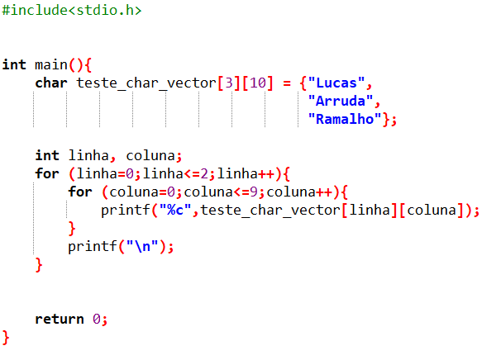
Cadeias de Caracteres - Matriz
Criar uma matriz de caracteres a partir do seu nome.
É necessário o dimensionamento da matriz

Slide 14
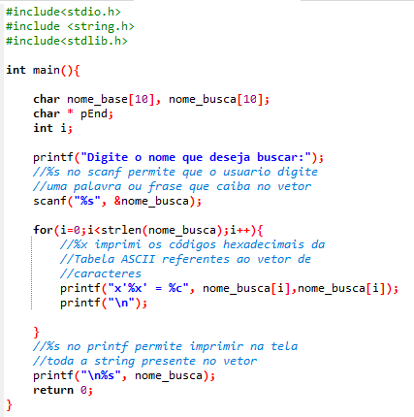
Cadeias de Caracteres
Como efetuar uma escrita de usuário
Vetor de char = string
Matriz de char = strings separadas por linhas
Como imprimir o valor hexadecimal ASCII de um caracter

Slide 15
Lista de comandos úteis
Comando | Descrição
atol(nome_vetor) | Converte caracteres ASCII alfanuméricos para inteiro
strlen(nome_vetor) | Informa o tamanho da string armazenada
strcpy(destino,origem) | Copia conteúdo da string origem para a destino
strncpy(destino,origem,x) | Copia os x primeiros caracteres da origem para o destino
strcat(destino,origem) | Adiciona ao final do destino o conteúdo da origem
strcmp(str1, str2) | Compara as strings str1 e str2. Igualdade retorna 0.
strncat(destino, origem, x) | Adiciona ao final do vetor destino os x primeiros caracteres do vetor origem.
strupr | Converte os caracteres da string para letras maiúsculas
strlwr | Converte os caracteres da string para letras minúsculas
strset(string, caracter) | Substitui todos os caracteres de uma string pelo caracter do parâmetro
tolower | Converte um caracter em minúsculo
Utilizar biblioteca adicionais para manipulação
#include<stdlib.h>
#include<string.h>

Slide 16
Lista de comandos úteis
Utilizar biblioteca adicionais para manipulação
#include<stdlib.h>
#include<string.h>
Comando | Descrição
toupper | Converte um caracter em maiúsculo
isalnum | Verifica se o caracter é alfanumérico
isalpha | Verifica se o caracter é uma letra do alfabeto
iscntrl | Verifica se o caracter é um caracter de controle
isdigit | Verificar se o caracter é um digito decimal
Isgraph | Verifica se o caracter tem representação gráfica
islower | Verifica se o caracter é minúsculo
isprint | Verifica se o caracter é imprimível
ispunct | Verifica se o caracter é um ponto
isspace | Verifica se o caracter é um backspace
isupper | Verifica se o caracter é maiúsculo
isxdigit | Verifica se o caracter é um algarismo hexadecimal

Slide 17
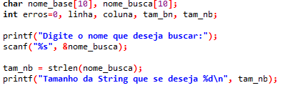
Exemplo de Busca
Ver código do exercícios 12 da Lista 2.
Uso de strlen para verificar o tamanho real de uma escrita
EX:
char nome[10] – possui 10 posições
Usuário insere “Lucas” através de um scanf(“%s”, nome)
strlen(nome) – retornará 5

